Slide 1
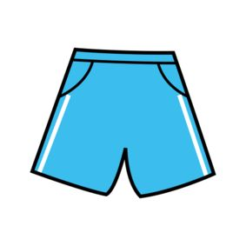
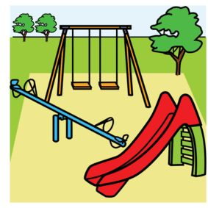
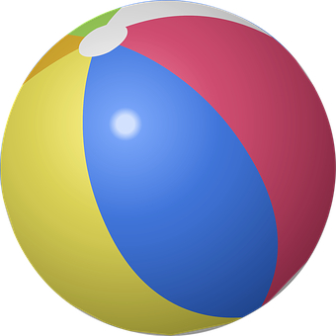
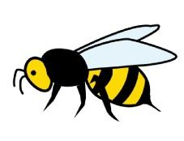
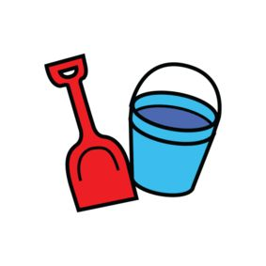
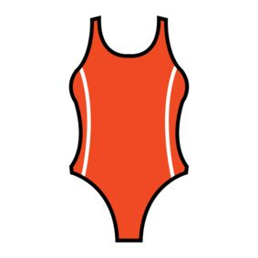
Piłka
Spodenki
Plac zabaw
Ball
Shorts
Lekeplass
Kostium kąpielowy
Pszczoła
Wiaderko i łopatka
Bie
Bøtte og spade
Badedrakt

Slide 2


www.morsmal.no
www.morsmal.no
www.morsmal.no
www.morsmal.no
www.morsmal.no
www.morsmal.no

Slide 3

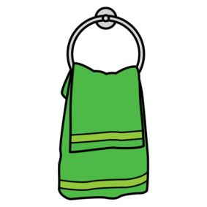
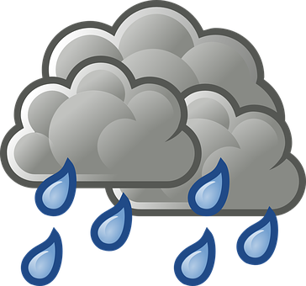

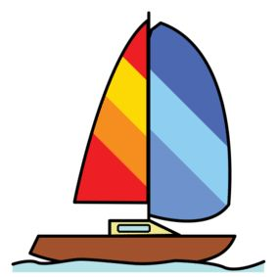
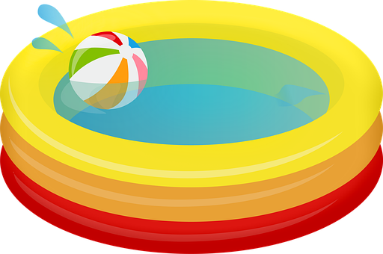
Deszcz
Kwiaty
Ręcznik
Regn
Blomster
Håndkle
Lody
żaglówka
Basen
Is
Båt
Basseng

Slide 4
www.morsmal.no
www.morsmal.no
www.morsmal.no
www.morsmal.no
www.morsmal.no
www.morsmal.no

Slide 5
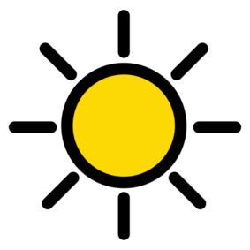
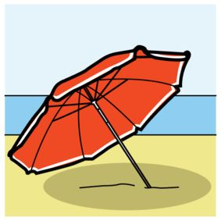
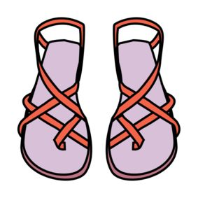
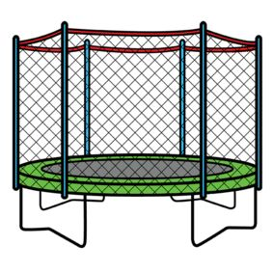
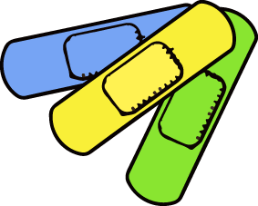
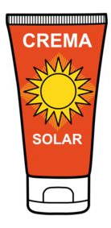
Słońce
Parasol
Sandały
Sol
Parasoll
Sandaler
Krem przeciwsłoneczny
Trampolina
Plaster
Solkrem
Trampoline
Plaster

Slide 6
www.morsmal.no
www.morsmal.no
www.morsmal.no
www.morsmal.no
www.morsmal.no
www.morsmal.no

Slide 7
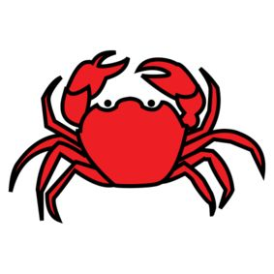
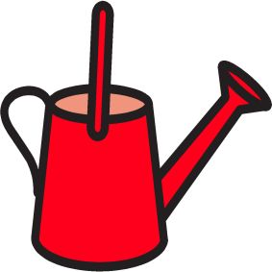
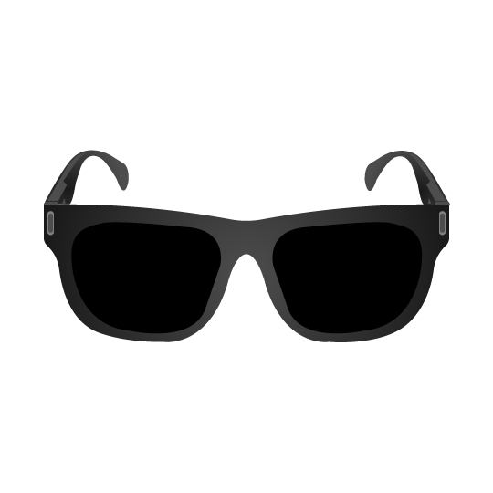
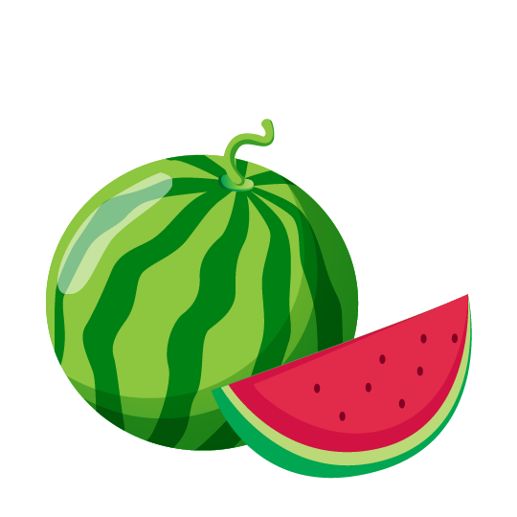
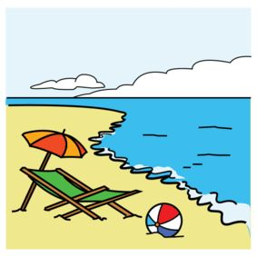
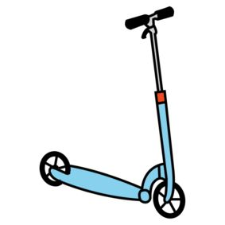
Konewka
Okulary przeciwsłoneczne
Krab
Vannkanne
Solbriller
Krabbe
Arbuz
Hulajnoga
Plaża
Vannmelon
Sparkesykkel
Strand

Slide 8
www.morsmal.no
www.morsmal.no
www.morsmal.no
www.morsmal.no
www.morsmal.no
www.morsmal.no

Slide 9
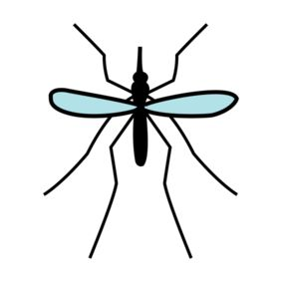
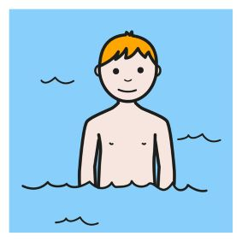
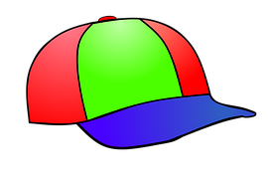
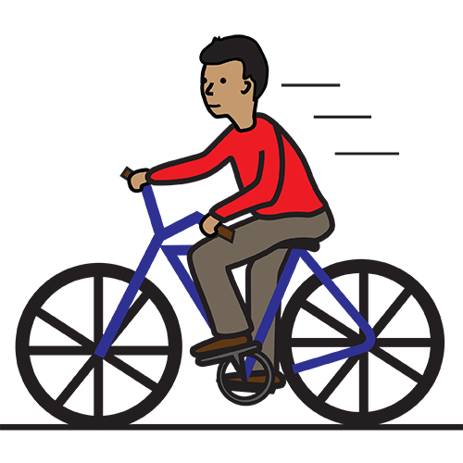
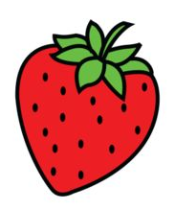
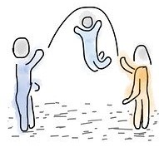
Czapka z daszkiem
Komar
Kąpać się
Caps
Mygg
Bade
Rower
Skakanka
Truskawki
Sykkel
Hoppe tau
Jordbær

Slide 10
www.morsmal.no
www.morsmal.no
www.morsmal.no
www.morsmal.no
www.morsmal.no
www.morsmal.no

Slide 12
www.morsmal.no
www.morsmal.no
www.morsmal.no
www.morsmal.no
www.morsmal.no
www.morsmal.no

